Slide 1
Tiết 10+11+12+13, Bài 4
DUNG DỊCH VÀ NỒNG ĐỘ

Slide 2
NỘI DUNG BÀI HỌC
I
Dung dịch, chất tan
và dung môi
II
Độ tan
III
Nồng độ dung dịch
IV
Thực hành pha chế
dung dịch theo nồng độ
cho trước

Slide 3
I
Dung dịch, chất tan và dung môi

Slide 4
Nêu định nghĩa dung dịch, huyền phù, nhũ tương?
Định nghĩa dung dịch, huyền phù, nhũ tương
+ Dung dịch là hỗn hợp đồng nhất của chất tan và dung môi.
+ Huyền phù là một hỗn hợp không đồng nhất gồm các hạt chất rắn phân tán lơ lửng trong môi trường chất lỏng.
+ Nhũ tương là một hỗn hợp không đồng nhất gồm một hay nhiều chất lỏng phân tán trong môi trường chất lỏng nhưng không tan trong nhau.

Slide 5
Tiến hành thí nghiệm theo nhóm
Hoàn thành phiếu học tập số 1
Hoàn thành bảng sau.
TT | Các tiến hành | Hiện tượng | Kết luận về hỗn hợp
 |  |  | Không phải là dung dịch | Là dung dịch
 |  |  |  | Chất tan | Dung môi
Cốc 1 | 20 mL nước + 1 thìa (khoảng 3g) muối ăn hạt. Khuấy đều khoảng 2 phút.
Cốc 2 | 20 mL nước + 1 thìa (khoảng 3g) copper (II) sufate. Khuấy đều khoảng 2 phút.
Muối ăn tan tạo dung dịch không màu
Muối ăn
Nước
Copper (II) sufate tan tạo dung dịch màu xanh
Copper (II) sufate
Nước

Slide 6
Tiến hành thí nghiệm theo nhóm
Hoàn thành phiếu học tập số 1
Hoàn thành bảng sau.
TT | Các tiến hành | Hiện tượng | Kết luận về hỗn hợp
 |  |  | Không phải là dung dịch | Là dung dịch
 |  |  |  | Chất tan | Dung môi
Cốc 3 | 20 mL nước + 1 thìa (khoảng 3g) sữa bột. Khuấy đều khoảng 2 phút.
Cốc 4 | 20 mL nước + 4 thìa (khoảng 3g) muối ăn. Khuấy đều khoảng 2 phút.
Bột không tan, hỗn hợp vẩn đục
Huyền phù
Lúc đầu, muối ăn tan tạo dung dịch.
Sau đó dung dịch này không thể hòa tan thêm muối ăn.
Muối
ăn
Nước

Slide 7
? Trong các cốc thủy tinh ở TN trên, cốc nào chứa dung dịch bão hòa? Dung dịch chưa bão hòa. Tại sao?

Slide 8
I. Dung dịch, chất tan và dung môi
Dung dịch là hỗn hợp đồng nhất của chất tan và dung môi.
Ở nhiệt độ, áp suất nhất định, dung dịch có thể hòa tan thêm chất tan gọi là dung dịch chưa bão hòa. Dung dịch không thể hòa tan thêm chất tan gọi là dung dịch bão hòa.

Slide 9
II
Độ tan

Slide 10
Nghiên cứu thông tin SGK trả lời câu hỏi sau:
?1. Độ tan của một chất trong nước là gì ?
?2. Viết công thức tính độ tan của một chất trong nước.

Slide 11
?1. Độ tan của một chất trong nước là số gam chất đó hòa tan trong 100g nước để tạo thành dung dịch bão hòa ở nhiệt độ, áp suất xác định.
?2. Công thức: S = $\frac{m_{ct}}{m_{nước}}.100$ → $m_{ct}$ = $\frac{{S. m}_{Nước}}{100}$
Lưu ý:
Nói chung độ tan của chất rắn sẽ tăng nếu tăng nhiệt độ. Độ tan của chất khí sẽ tăng nếu giảm nhiệt độ và tăng áp suất.

Slide 12
II. Độ tan
- Độ tan của một chất trong nước là số gam chất đó hòa tan trong 100g nước để tạo thành dung dịch bão hòa ở nhiệt độ, áp suất xác định.
- Công thức: S = $\frac{m_{ct}}{m_{nước}}.100$ → $m_{ct}$ = $\frac{{S. m}_{Nước}}{100}$
Trong đó : S là độ tan (g/100g nước)
$m_{ct}$ là khối lượng chất tan (g)
$m_{nước}$là khối lượng nước (g)

Slide 13
Thảo luận nhóm 5’
Ở nhiệt độ 25°C, khi cho 12 gam muối X vào 20 gam nước, khuấy kĩ thì còn lại 5 gam muối không tan. Tính độ tan của muối X.
Ở 18 °C, khi hoà tan hết 53 gam Na₂CO₃ trong 250 gam nước thì được dung dịch bão hoà. Tính độ tan của Na₂CO₃ trong nước ở nhiệt độ trên.
3. Ở 20°C, hòa tan m gam KNO₃ vào 150 gam nước thì được dung dịch bão hòa. Biết độ tan của KNO₃ ở nhiệt độ đó là 30 gam. Tính giá trị của m.

Slide 14
1. $m_{ct} = 12 − 5 = 7 g$
Độ tan của muối X trong 20g nước ở 25 °C là
S = $\frac{m_{ct}}{m_{nước}}.100= \frac{7}{20}.100= 35 (g/100g)$
2. $S_{{Na}_{2}{CO}_{3}}$ = $\frac{m_{ct}}{m_{nước}}.100= \frac{53}{250}.100= 21,2 (g/100g)$
3. Công thức tính độ tan: S = $\frac{m_{ct}}{m_{nước}}.100$
=> $m_{ct}$ = $\frac{{S. m}_{Nước}}{100}$
Khối lượng KNO₃ cần hòa tan 150 gam nước để thu được dung dịch bão hòa là:
$m_{{KNO}_{3}}$ = $\frac{{S. m}_{Nước}}{100}$=$\frac{{30. 150}_{}}{100} = 45 g$

Slide 15
Luyện tập
4.
Tính độ tan của muối Na₂CO₃ trong nước ở 25 ºC. Biết rằng ở nhiệt độ này khi hoà tan hết 76,75 gam Na₂CO₃ trong 250 gam nước thì được dung dịch bão hoà.
Ở 25 ºC, 250 gam nước có thể hòa tan tối đa 80 gam KNO₃. Tính độ tan của KNO₃ ở 25 ºC
Ở 18 °C, khi hoà tan hết m gam Na₂CO₃ trong 250 gam nước thì được dung dịch bão hoà. Biết độ tan của Na₂CO₃ ở nhiệt độ đó là 21,2 gam. Tính giá trị của m.

Slide 16
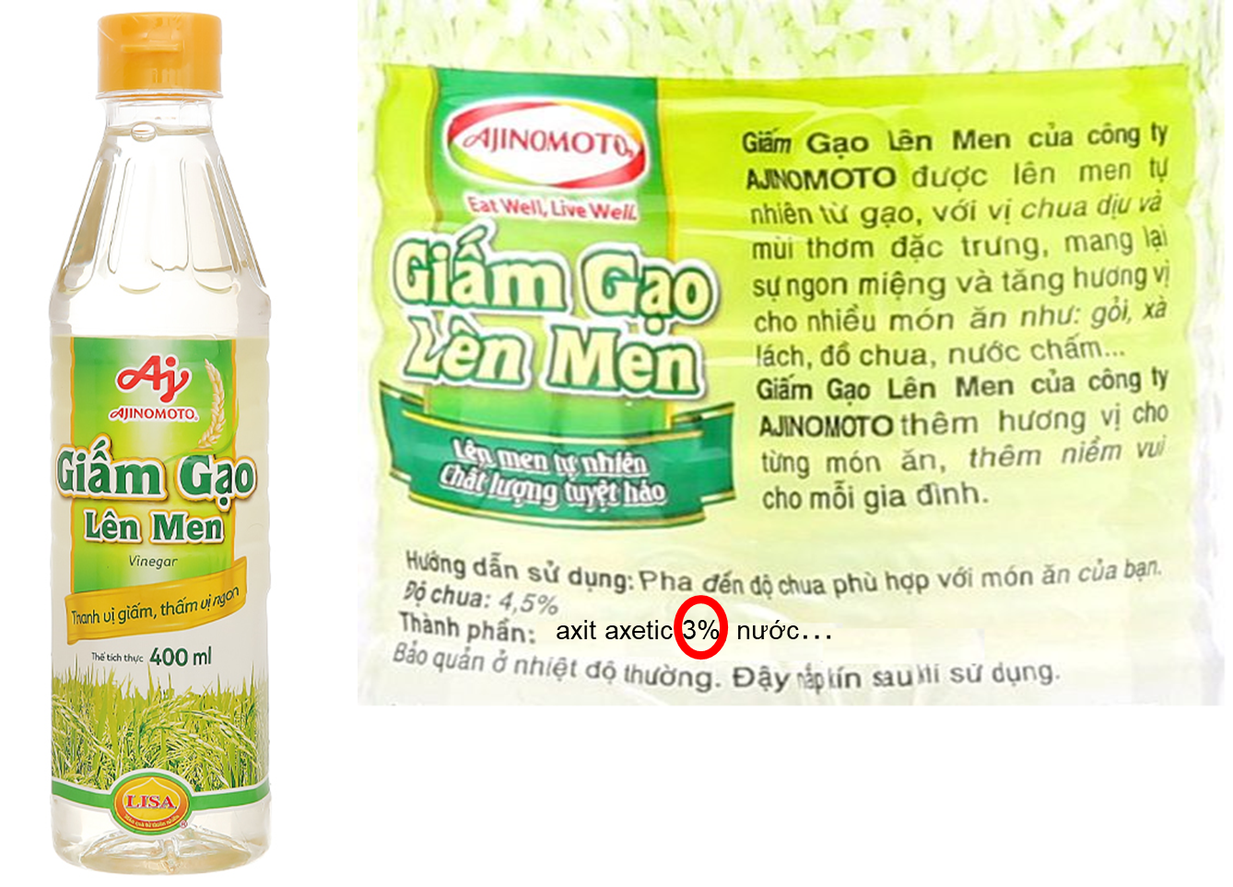
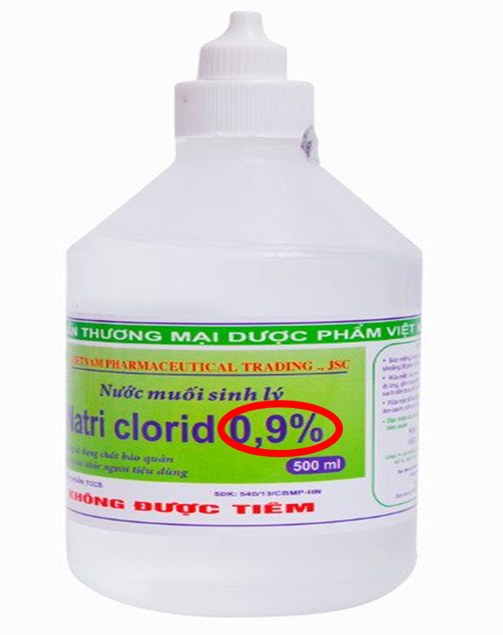
“Trên một số nhãn hóa chất/ dung dịch có ghi con số. Vậy con số này có ý nghĩa gì?”

Slide 17
Con số đó chỉ nồng độ phần trăm của dung dịch.
Notes:
Trong thực hành thí nghiệm hoặc trong đời sống có rất nhiều nhãn hóa chất, dung dịch có ghi con số biểu thi nồng độ dung dịch. Vậy nồng độ dung dịch là gì ?

Slide 18
III
Nồng độ dung dịch

Slide 19
Nồng độ dung dịch
III
Nồng độ phần trăm
Nồng độ mol

Slide 20
Nồng độ dung dịch
III
Nồng độ phần trăm

Slide 21
Nghiên cứu thông tin SGK trả lời câu hỏi sau:
?1. Nồng độ phần trăm của dung dịch là gì ? Kí hiệu ?
?2. Viết công thức tính nồng độ phần trăm của dung dịch.

Slide 22
1. Nồng độ phần trăm (kí hiệu là C%) của một dung dịch cho ta biết số gam chất tan có trong 100 gam dung dịch.
2.
Trong đó:
C%: Nồng độ phần trăm của dung dịch (g)
m_{ct} : là khối lượng chất tan (g)
m_{dd :} là khối lượng dung dịch (g)
3.

Slide 23
III. Nồng độ dung dịch
1) Nồng độ phần trăm
Nồng độ phần trăm (kí hiệu là C%) của một dung dịch cho ta biết số gam chất tan có trong 100 gam dung dịch.
Trong đó:
+ C% là Nồng độ phần trăm của dung dịch (%)
+ m_{ct} là khối lượng chất tan (g)
+ m_{dd} là khối lượng dung dịch (g)
CT chuyển đổi

Slide 24
Thảo luận nhóm
Bài tập 1: Hòa tan 2 g Acetic acid vào 48 g nước. Tính nồng độ phần trăm của dung dịch Acetic acid thu được.
Bài tập 2: Tính số mol acetic acid (CH₃COOH) có trong 60 gam dung dịch 10%
Bài tập 3: Tính khối lượng Sodium hydroxide (NaOH) có trong 200g dung dịch NaOH có nồng độ 15%.
Bài tập 4: Hòa tan 20 g đường vào nước thu được dung dịch đường có nồng độ 10%. Tính khối lượng dd đường pha chế được và khối lượng nước cần dùng cho sự pha chế.

Slide 25
BT1:
- Khối lượng dung Acetic acid là
m_{dd} = m_{ct} + m_{dm} = 2+ 48 = 50 (g)
-Nồng độ phần trăm của dung dịch Acetic acid là
Vậy nồng độ phần trăm của dung dịch thu được là 4%

Slide 26
BT2:
-Khối lượng acetic acid có trong 60 g dung dịch 10% là :
Số mol acetic acid là:

Slide 27
BT3:
-Khối lượng NaOH có trong 200 g dung dịch 15% là :
Vậy khối lượng NaOH có trong 200 gam dd 15% là 30 gam.

Slide 28
BT4:
- Khối lượng dung dịch đường pha chế được là:
- Khối lượng nước cần dùng cho pha chế là :
m_{dd} = m_{ct} + m_{dm}
m_{dm} = m_{dd} – m_{ct} = 200 – 20 = 180 gam
Vậy khối lượng nước cần pha chế là 180g

Slide 29
LUYỆN TẬP
Bài tập 1: Khối lượng H₂O₂ có trong 30 g dung dịch nồng độ 3% là?
Bài tập 2: Ở 25 °C, một dung dịch có chứa 20 g NaCl trong 80 g nước.
a) Tính nồng độ phần trăm của dung dịch trên.
b) Dung dịch NaCl ở trên có phải dung dịch bão hoà không? Biết rằng độ tan của NaCl trong nước ở nhiệt độ này là 36 g.
Bài tập 3: Ở 25 °C, độ tan của AgNO₃ trong nước là 222 g.
a) Tính nồng độ phần trăm của dung dịch AgNO₃ bão hoà ở 25°C.
b) Để pha được 50 g dung dịch AgNO₃ bão hoà ở 25 °C, cần lấy bao nhiêu gam AgNO₃ và bao nhiêu gam nước?
Bài tập 4: Trộn 100 g dung dịch đường glucose nồng độ 10% (dung dịch A) với 150 g dung dịch đường glucose nồng độ 15% (dung dịch B) thu được dung dịch C.
a) Tính khối lượng đường glucose trong dung dịch A, B và C.
b) Tính nồng độ phần trăm của dung dịch C.

Slide 30
BT1:
-Khối lượng H₂O₂ acid có trong 30 g dung dịch 3% là :

Slide 31
BT2: a.
- Khối lượng dung dịch NaCl là
m_{dd} = m_{ct} + m_{dm} = 20+ 80 = 100 (g)
- Nồng độ phần trăm của dung dịch Acetic acid là
b. Ở 25⁰C, độ tan của NaCl = 36 gam, nghĩa là 100 gam nước ở 25⁰C có thể hòa tan 36 gam nước→ m_{dd} = m_{dm} + m_{ct} = 100 +36 = 136 gam
Ta thấy C% = 20% < C%_{NaCl}bh → Dung dịch ở a chưa bão hòa

Slide 32
BT3: a. Ở 25ºC, độ tan AgNO₃ là 222g, hay 100 gam nước có thể hòa tan 222g AgNO₃. Vậy m_{dung} _{môi nước} = 100g; m _{chất} _{tan} _{AgNO3} = 222g → m_{dd} = m_{ct} + m_{dm} = 100 + 222 = 322g
- Nồng độ phần trăm của dung dịch AgNO₃ là
b. Để pha 50 gam dung dịch NaCl bão hòa cần lấy số gam AgNO₃ và số gam nước là:
Mà m_{dd} = m_{ct} + m_{dm} hay 50 = 34,47 + m_{nước} → m_{nước} = 50 – 34,47 = 15,53 gam

Slide 33
BT4:
a. - Khối lượng đường glucose có trong dung dịch A là :
- Khối lượng đường glucose có trong dung dịch B là :
- Khối lượng đường glucose có trong dung dịch C = m_{glucose} _{A} + m_{glucose} _{B} = 10 +22,5 = 32,5 g
b. Vì dung dịch C được tạo thành từ dung dịch A và dung dịch B nên C% dung dịch C = C% dung dịch A + C% dung dịch B

Slide 34
Nồng độ dung dịch
III
2. Nồng độ mol

Slide 35
Nghiên cứu thông tin SGK trả lời câu hỏi sau:
?1. Nồng độ mol của dung dịch là gì ? Kí hiệu ?
?2. Viết công thức tính nồng độ mol của dung dịch.
Từ đó, viết công thức tính số mol chất tan, thể tích của dung dịch

Slide 36
?1. Nồng độ mol (kí hiệu là C_{M}) của một dung dịch cho ta biết số mol chất tan có trong 1 lít dung dịch.
?2. $C_{M}= \frac{n}{V}$
+ C_{M} là nồng độ mol của dung dịch (mol/L)
+ n là số mol chất tan (mol)
+ V là thể tích dung dịch (L)
=> n = $C_{M}.V ;$ $V= \frac{n}{C_{M}}$

Slide 37
III. Nồng độ dung dịch
2) Nồng độ mol
Nồng độ mol (kí hiệu là C_{M}) của một dung dịch cho ta biết số mol chất tan có trong 1 lít dung dịch.
$$C_{M}= \frac{n}{V}$$
Trong đó:
+ C_{M} là nồng độ mol của dung dịch (mol/L)
+ n là số mol chất tan (mol)
+ V là thể tích dung dịch (L)
CT chuyển đổi:
n = C_{M}.V ; $V= \frac{n}{C_{M}}$

Slide 38
Thảo luận nhóm
Bài tập 1: Tính nồng độ mol của 400 mLdung dịch chứa 11,7 gam NaCl.
Bài tập 2: Hòa tan Ba(OH)₂ vào nước được 800 mL Ba(OH)₂ 0,2M. Tính khối lượng của Ba(OH)₂ có trong dung dịch.
Bài tập 3: Trộn lẫn 2 lít dung dịch urea 0,02 M (dung dịch A) với 3 lít dung dịch urea 0,1 M (dung dịch B), thu được 5 lít dung dịch C. a) Tính số mol urea trong dung dịch A, B và C. b) Tính nồng độ mol của dung dịch C. Nhận xét về giá trị nồng độ mol của dung dịch C so với nồng độ mol của dung dịch A, B.

Slide 39
Bài tập
BT1:
Đổi 400 mL = 0,4 L
Số mol NaCl là: $n_{NaCl}= \frac{m}{M}$ = $\frac{11,7}{58,5}$= 0,2 mol
Nồng độ mol của dung dịch NaCl là:
$C_{M_{NaCl}}= \frac{n}{V}$ = $\frac{0,2}{0,4}$ = 0,5 M
BT2:
Đổi 800 mL = 0,8 L
Số mol của Ba(OH)₂ là: $n_{{Ba (OH)}_{2}}$ = $C_{M}.V = 0,2. 0,8 =0,16 (mol)$
Vậy khối lượng Ba(OH)₂: $m_{{Ba (OH)}_{2}}$ = $n.M = 0,16. 171 =27,36 (g)$

Slide 40
Bài tập
BT3:
a) $n_{urea (A)}=$ $C_{M}.V$ = $0,02 . 2 = 0,04 (mol)$
$n_{urea (B)}=$ $C_{M}.V$ = $0,1 . 3 = 0,3 (mol)$
$n_{urea (C)}=$ $n_{urea (A)}+ n_{urea (B)}= 0,34 (mol)$
b) $C_{M_{NaCl}}= \frac{n_{urea (C)}}{V}$ = $\frac{0,34}{5}$ = 0,068 M
Nhận xét: nồng độ dung dịch C có giá trị nằm giữa nồng độ của dd A và dd B.

Slide 41
Dạng bài toán pha trộn dd không xảy ra phản ứng:
Phương pháp giải:
+ Khối lượng chất tan sau khi pha trộn bằng tổng khối lượng của các dung dịch đem trộn. Khối lượng dung dịch sau khi pha trộn bằng tổng khối lượng các dung dịch đem trộn
Ta có: $m_{Ct1 }+ m_{Ct2 } = m_{Ct3 }$
$m_{dd1 }$+ $m_{dd2 }= m_{dd3}$
+ Số mol chất tan sau khi pha trộn bằng tổng số mol chất tan của các chất đem trộn. Thể tích sau khi đem trộn bằng tổng thể tích các dung dịch đem trộn (giả sử trộn lẫn không làm thay đổi thể tích).
$$n_{Ct1 }+ n_{Ct2 } = n_{Ct3 }$$
$$V_{Ct1 }+ V_{Ct2 } = V_{Ct3 }$$

Slide 42
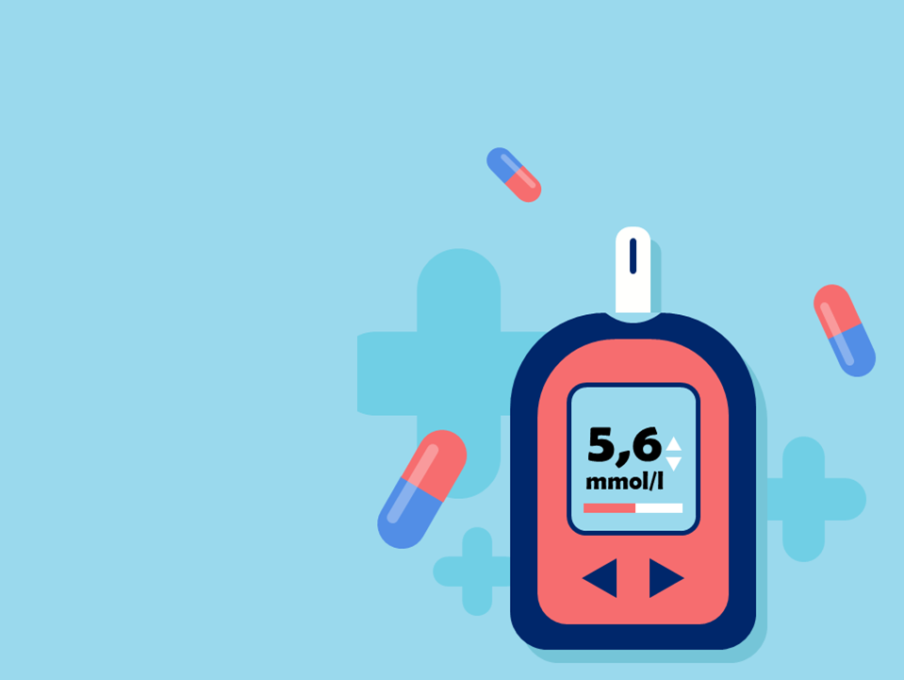
BỆNH TIỂU ĐƯỜNG: Khi trong cơ thể người, lượng đường (glucozơ) trong máu tăng cao. Nồng độ đường trên 5,6 mmol/lít (0,0056 mol/lít)

Slide 43
Thực hành pha chế
dung dịch theo nồng độ
cho trước
IV
1. Cách pha chế một dung dịch theo nồng độ cho trước
a. Cách pha chế dung dịch theo nồng độ phần trăm cho trước

Slide 44
Để pha dung dịch muối ăn nồng độ 0,9% làm như thế nào ?

Slide 45
1.Em hiểu dung dịch muối ăn nồng độ 0,9%
2. Dung dịch muối ăn nồng độ 0,9% ( hay còn gọi là dung dịch nước muối sinh lý) có thể sử dụng để làm gì ?
3. Đề xuất các dụng cụ - hóa chất, tính toán và nêu cách pha chế 100g dung dịch muối ăn nồng độ 0,9% vào bảng sau.
Dụng cụ - Hóa chất | Tính toán | Cách pha chế

Slide 46
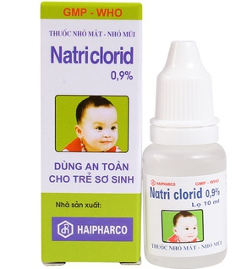
1. Dung dịch nước muối sinh lý có tác dụng rửa vết thương, giúp làm sạch, loại bỏ chất bẩn, vi khuẩn, ngăn ngừa viêm nhiễm và súc hòng, rửa mắt, rửa mũi …

Slide 47
2.
Dụng cụ - Hóa chất | Tính toán | Cách pha chế
- Tìm khối lượng chất tan
$$m_{NaCl }= \frac{C\%. m_{dd}}{100} = \frac{0,9. 100}{100} = 0,9 g$$
- Tìm khối lượng dung môi (nước):
m_{dm} = m_{dd} – m_{ct} = 100 – 0,9= 99,1 gam
Cân lấy 0,9 g NaCl cho vào cốc thủy tinh có dung tích 150 mL.
- Cân lấy 99,1 g nước cất (hoặc đong lấy 99,1 mL nước cất), sau đó đổ dần dần vào cốc đựng NaCl rồi dùng đũa thủy tinh khuấy đều. Ta được 100g dung dịch muối ăn nồng độ 0,9%.
Hóa chất: nước cất, muối hạt (đã rang khô);
Dụng cụ: cốc thuỷ tinh 150 mL, cân, đũa thủy tinh, ống đong.

Slide 48
Tại sao cần phải dùng muối ăn khan để pha dung dịch?
Muối lẫn nước thì khi cân khối lượng muối (chất tan) sẽ không chính xác, làm nồng độ dung dịch không đúng như tính toán,

Slide 49
Để pha chế một dung dịch theo nồng độ phần trăm cho trước ta cần thực hiên mấy bước
Bước 1: Tính khối lượng chất tan theo công thức:
Bước 2: Tìm khối lượng dung môi theo công thức:
m_{dung môi} = m_{dung} _{dịch} ( đầu bài cho) – m _{chất} _{tan} ( vừa tìm được)
- Bước 3: Cân khối lượng các chất theo kết quả vừa tính toán

Slide 50
Luyện tập
BT: Từ muối CuSO₄, nước cất và các dụng cụ cần thiết, hãy tính toán và nêu cách pha chế: 50 gam dung dịch CuSO₄ 10%
Tính toán:
– Bước 1: Tìm khối lượng chất tan:
– Bước 2: Tìm khối lượng dung môi (nước):
M_{dm}= m_{dd} – m_{ct} = 50 – 5 = 45 gam
- Bước 3: Pha chế dung dịch:
– Cân 5 g CuSO₄ khan cho vào một cốc thủy tinh loại 100 mL.
– Cân lấy 45 g ( hoặc đong lấy 45 mL) nước cất rồi đổ dần dần vào cốc khuấy nhẹ. Ta sẽ thu được 50gam dung dịch CuSO₄ 10%

Slide 51
Thực hành pha chế
dung dịch theo nồng độ
cho trước
IV
1. Cách pha chế một dung dịch theo nồng độ cho trước
b. Cách pha chế dung dịch theo nồng độ mol cho trước
Để pha chế 1 dung dịch theo nồng độ cho trước ta phải đi tìm số mol chất tan và khối lượng chất tan
? Theo em để pha chế một dung dịch theo nồng độ mol cho trước ta cần biết những đại lượng nào

Slide 52
Bài tập
BT: Từ muối CuSO₄, nước cất và các dụng cụ cần thiết, hãy tính toán và nêu cách pha chế: 50 mL dung dịch CuSO₄ 1M
Tính toán:
Đổi 50mL = 0,05 L
– Số mol chất tan CuSO₄ là:
$n_{{CuSO}_{4}}$ = C_{M}. V = 1 x 0,05 = 0,05 (mol)
– Khối lượng của CuSO₄ là:
$m_{{CuSO}_{4}}$= n. M= 0,05 x 160 = 8 (g)
Cách pha chế dung dịch:
– Cân 8 g CuSO₄ khan cho vào một cốc thủy tinh loại 100 mL.
– Cho từ từ nước cất vào cốc và khuấy nhẹ cho đủ 50 mL dung dịch. Ta được dung dịch CuSO₄ 1M.

Slide 53
Để pha chế một dung dịch theo nồng độ mol cho trước ta cần thực hiên mấy bước
Bước 1: Tính số mol chất tan theo công thức: n = $C_{M}.V$
Bước 2: Tìm khối lượng của số mol chất tan vừa tìm theo công thức: m = n . M
- Bước 3: Cân khối lượng chất tan vừa tìm được và đong thể tích của nước theo đầu bài cho

Slide 54
Luyện tập
BT: Hãy trình bày cách pha chế 300mL dung dịch NaCl 3M
Tính toán:Đổi 300 mL = 0,3L
– Bước 1: Tìm số mol chất tan:
n_{NaCl} = 0,3 . 3 = 0,9 mol
– Bước 2: Tìm khối lượng của 0,9 mol NaCl
m_{NaCl} = 58,5 . 0,9 = 52,65 g
- Bước 3: Pha chế dung dịch:
– Cân 52,65 g NaCl cho vào một cốc thủy tinh loại 500 mL.
– Cho từ từ nước cất vào cốc và khuấy nhẹ cho đủ 300 mL dung dịch. Ta được dung dịch NaCl 3M.

Slide 55
Thực hành pha chế
dung dịch theo nồng độ
cho trước
IV
2. Cách pha loãng một dung dịch theo nồng độ cho trước
a. Cách pha loãng dung dịch theo nồng độ mol cho trước

Slide 56
Để pha loãng một dung dịch theo nồng độ mol cho trước ta cần thực hiên theo các bước sau:
Bước 1: Tìm số mol chất tan đã biết thể tích và nồng độ theo công thức: n = $C_{M}.V$
Bước 2: Tìm thể tích dung dịch được chỉ định làm dung dịch pha chế có chứa số mol chất tan vừa tìm được, theo công thức: $V= \frac{n}{C_{M}}$
- Bước 3: Đong thể tích dung dịch vừa tìm được sau đó cho vào cốc chia độ rồi đổ nước đến thể tích theo đầu bài yêu cầu

Slide 57
Bài tập
BT1: Hãy trình bày cách pha chế 100mL dung dịch MgSO₄ 0,4M từ dung dịch MgSO₄ 2M
Tính toán: Đổi 100 mL = 0,1L
– Bước 1: Tìm số mol chất tan có trong 100 mL dung dịch MgSO₄ 0,4M:
${ n}_{{MgSO}_{4}}$ = 0,4 . 0,1 = 0,04 mol
– Bước 2: Tìm thể tích dung dịch MgSO₄ 2M trong đó có chứa 0,04mol MgSO₄
$V= \frac{0,04}{2}$ = 0,02L = 20mL
- Bước 3: Pha chế dung dịch:
– Đong lấy 20mL dung dịch MgSO₄ 2M vào cốc chia độ có dung tích 200mL.
– Cho từ từ nước cất vào cốc và khuấy nhẹ cho đủ 100 mL dung dịch, ta được 100 mL dung dịch MgSO₄ 0,4M.

Slide 58
Bài tập
BT2: Hãy tính và trình bày cách pha chế 100 mLdung dịch HCl 0,25 M bằng cách pha loãng dung dịch HCl 5 M có sẵn (dụng cụ, hoá chất có đủ).
Tính toán: Đổi 100 mL = 0,1L
– Bước 1: Tìm số mol chất tan có trong 100 mL dung dịch HCl 0,25M:
${ n}_{HCl}$ = 0,25 . 0,1 = 0,025 mol
– Bước 2: Tìm thể tích dung dịch HCl trong đó có chứa 0,025 mol HCl
$V= \frac{0,025}{5}$ = 0,005L = 5mL
- Bước 3: Pha chế dung dịch:
– Đong lấy 5mL dung dịch HCl 5M vào cốc chia độ có dung tích 200mL.
– Cho từ từ nước cất vào cốc và khuấy nhẹ cho đủ 100 mL dung dịch, ta được 100 mL dung dịch HCl 0,25M.

Slide 59
Thực hành pha chế
dung dịch theo nồng độ
cho trước
IV
2. Cách pha loãng một dung dịch theo nồng độ cho trước
b. Cách pha loãng dung dịch theo nồng độ phần trăm cho trước

Slide 60
Để pha loãng một dung dịch theo nồng độ phần trăm cho trước ta cần thực hiên theo các bước sau:
Bước 1: Tìm khối lượng chất tan của dung dịch đã biết khối lượng và nồng độ phần trăm theo công thức:
Bước 2: Tìm khối lượng dung dịch được chỉ định làm dung dịch pha chế có chứa số gam chất tan vừa tìm được, theo công thức:
- Bước 3: Tìm khối lượng nước cần dùng để pha chế
- Bước 4: Pha chế dung dịch

Slide 61
Bài tập
BT1: Hãy trình bày cách pha chế 150g dung dịch NaCl 2,5% từ dung dịch NaCl 10%
- Bước 1: Tìm khối lượng NaCl có trong 150 g đung dịch NaCl 2,5%:
- Bước 2: Tìm khối lượng dung dịch NaCl 10% có chứa 3,75 g NaCl
- Bước 3: Tìm khối lượng nước cần dùng để pha chế:
m_{nước} = 150 -37,5 = 112,5 g
- Bước 4: Pha chế dung dịch:
- Cân lấy 37,5 g dung dịch NaCl 10% ban đầu, sau đó đổ vào cốc có dung tích 200ml.
- Cân lấy 112,5 g nước cất hoặc đong 112,5 ml nước cất, sau đó đổ vào cốc đựng dung dịch NaCl nói trên. Khuấy đều, ta được 150 g dung dịch NaCl 2,5%.

Slide 62
Bài tập
BT2: Trình bày cách pha chế 50 g dung dịch NaCl 0,9% bằng cách pha loãng dung dịch NaCl 15%
- Bước 1: Tìm khối lượng NaCl có trong 50 g đung dịch NaCl 0,9%:
- Bước 2: Tìm khối lượng dung dịch NaCl 15% có chứa 0,45 g NaCl
- Bước 3: Tìm khối lượng nước cần dùng để pha chế:
m_{nước} = 50 - 3 = 47 g
- Bước 4: Pha chế dung dịch:
- Cân lấy 3 g dung dịch NaCl 15% ban đầu, sau đó đổ vào cốc có dung tích 100ml.
- Cân lấy 47 g nước cất hoặc đong 47 ml nước cất, sau đó đổ vào cốc đựng dung dịch NaCl nói trên. Khuấy đều, ta được 50 g dung dịch NaCl 0,9%.

Slide 63
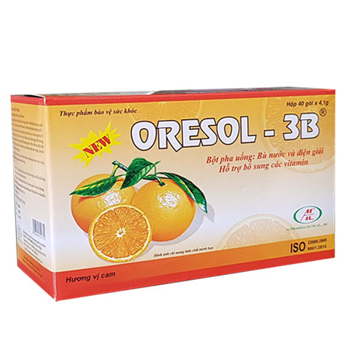

Slide 64
IV. Thực hành pha chế dung dịch theo nồng độ cho trước
- Có 2 kiểu pha chế dd theo nồng độ cho trước. + Pha chế dung dịch theo nồng độ phần trăm + Pha chế dung dịch theo nồng độ mol.
- Lưu ý : Dù cách pha chế nào ta cũng cần xác định được chất tan, dung môi. Sau đó vận dụng CT tìm khối lượng (số mol) chất tan và có thể tìm khối lượng (thể tích) dung môi.

Slide 65
LUYỆN TẬP

Slide 66
Bài 1. Em hãy mô tả cách tiến hành những thí nghiệm sau: a) Chuyển đổi từ một dung dịch NaCl bão hoà thành một dung dịch chưa bão hoà (ở nhiệt độ phòng). b) Chuyển đổi từ một dung dịch NaCl chưa bão hoà thành một dung dịch bão hoà (ở nhiệt độ phòng).

Slide 67
Bài tập 1
a) Thêm nước (ở nhiệt độ phòng) vào dung dịch NaCl bão hòa được dung dịch chưa bão hòa.
b) Thêm NaCl vào dung dịch chưa bão hòa, khuấy tới khi dung dịch không hòa tan thêm được NaCl. Lọc qua giấy lọc, nước lọc là dung dịch NaCl bão hòa ở nhiệt độ phòng.

Slide 68
Bài 2: Từ nước cất và các dụng cụ cần thiết, hãy tính toán và nêu cách pha chế:
100 ml dung dịch Na₂SO₄ 0,1M từ dung dịch Na₂SO₄ 2M

Slide 69
* Tính toán:
- Số mol chất tan Na₂SO₄ trong 100 ml dd Na₂SO₄ 0,1M là:
$n_{{Na}_{2}{SO}_{4}}$=$C_{M}.V$ = $0,1 . 0,1 = 0,01 (mol)$
- Thể tích của dung dịch Na₂SO₄ 2 M (trong đó có chứa 0,01 mol chất tan Na₂SO₄) là:
$V_{{Na}_{2}{SO}_{4}}= \frac{n_{}}{V}$ = $\frac{0,01}{2}$ = 0,005 lít = 5 mL
* Cách pha chế dung dịch:
+ Đong lấy 5 ml dung dịch Na₂SO₄ 2M cho vào cốc chia độ 150 ml.
+ Thêm từ từ nước cất đến vạch 100 ml, khuấy đều ta được 100 ml dung dịch.

Slide 70
b) Tính toán:
Khối lượng của NaCl có trong 150g dd NaCl 2,5% là:
Khối lượng dd NaCl ban đầu (có chứa 3,75 g NaCl) là:
Khối lượng nước cất cần dùng là: mH2O = 150 – 37,5 = 112,5 (g)
Cách pha chế dung dịch:
+ Cân 37,5 g dd NaCl 10% cho vào cốc thủy tinh (hoặc bình tam giác).
+ Cân 112,5 g nước cất (hoặc 112,5 ml) rồi từ từ cho vào cốc thủy tinh (hoặc bình tam giác) trên.
+ Khuấy đều ta được 150 ml dd NaCl 2,5%.

Slide 71
THANK YOU

